Slide 1
实战Bro网络入侵取证
张之婧 陈安莹 2016.12.16

Slide 2
HBDiary 基于情报的应急响应
* 场景还原 - 重构特定类型⽂件
- 元数据分析
• ⽂件系统元数据
• ⽂档元数据
• 邮件元数据
• 图片元数据
* 语义还原 - 从⽹络嗅探数据还原⼊侵过程
实验环境：Bro version 2.5-beta-19
Kali Rolling
实验对象：
illauth.pcap
theft.pcap
email.pcap
notube.pcap
Notes:
背景故事 ： https://www.bro.org/bro-workshop-2011/exercises/incident-response/background.html

Slide 3
Part 1 非法认证
HBDiary某员工使用相同的用户名和密码登录多种Web应用，
包括弱认证Web服务 - Basic Authentication
header包含Basic和格式为username：password的Base64编码字符串。
Bro的默认HTTP脚本检查HTTP请求中是否存在Authorization Token，
解码Basic authentication headers，并将凭据放入http.log的用户名和密码字段下。

Slide 4
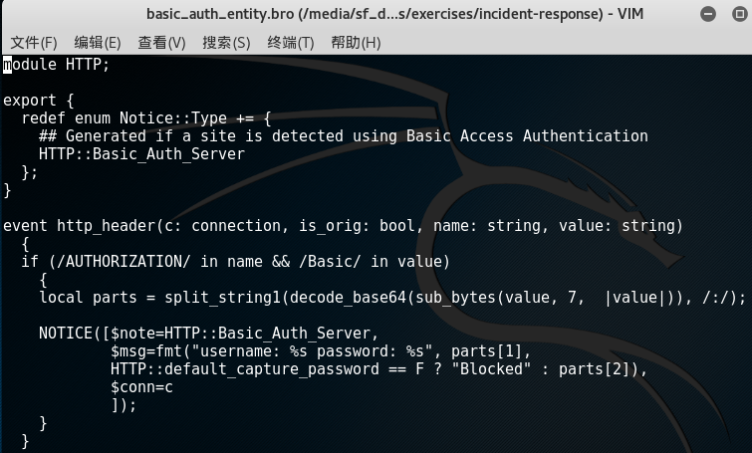
发现 Basic Authenticaiton

Slide 5
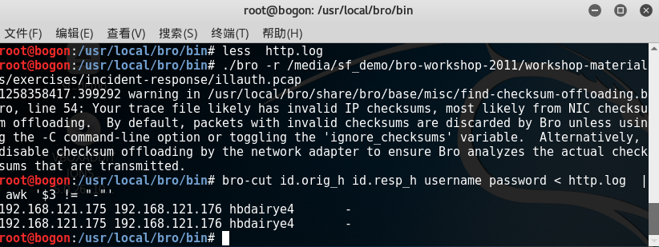
Part 1 非法认证
bro-cut
发现Web服务器192.168.121.176使用了Basic Authentication。

Slide 6
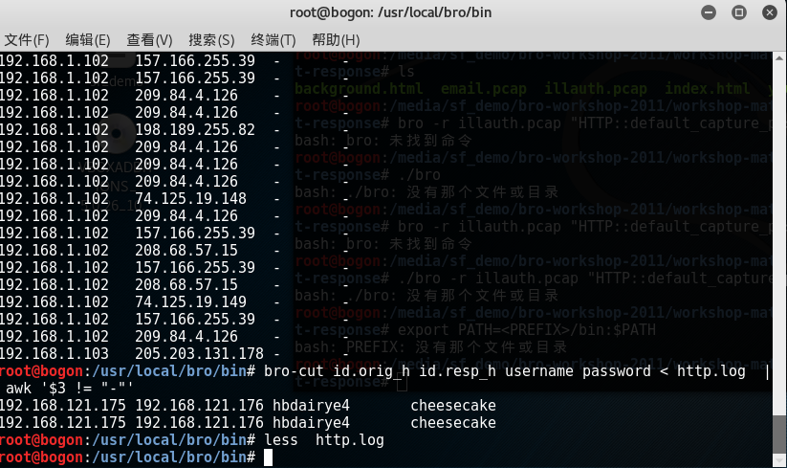
Part 1 非法认证
捕获密码 bro -r illauth.pcap "HTTP::default_capture_password=T"
查看http.log bro-cut id.orig_h id.resp_h username password < http.log | awk '$3 != "-"'

Slide 7

Part 2 从Web服务器窃取信息
Cheeze先生说，Synonymous泄漏的敏感信息来自HBDairy Web服务器上的文件，但该文件不是服务器应提供访问的内容。
他不愿意告诉你更多细节，但是希望你确定盗窃事件如何发生的。

Slide 8
Part 2 从Web服务器窃取信息
分析theft.pcap中的Web访问， 确定用于访问文件的攻击类型。
目录遍历攻击
Web服务器没有正确清理../的所有编码

Slide 9
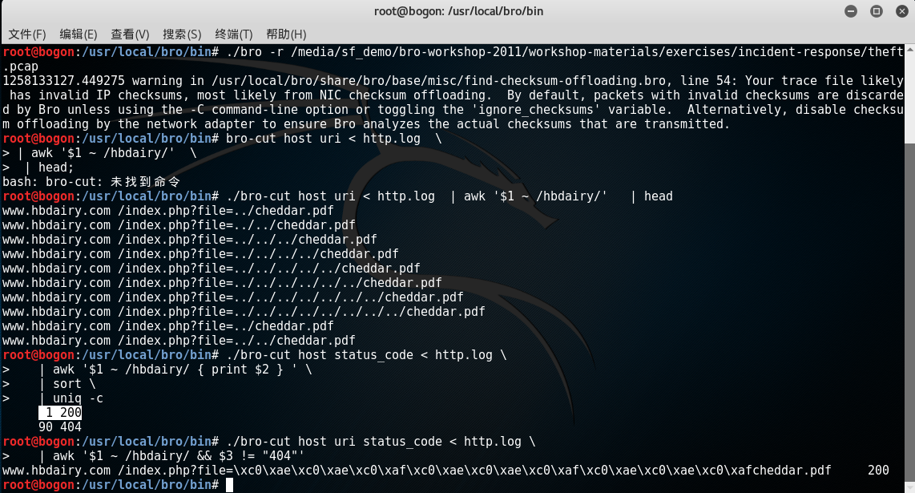

Slide 10
Part 3 邮件泄密
由于Synonymous泄漏的其他信息，
HBDairy确定某员工不慎使用未加密的电子邮件转发了敏感文档。
分析email.pcap中的SMTP流量，查找文档并确定发送电子邮件的人员。

Slide 11
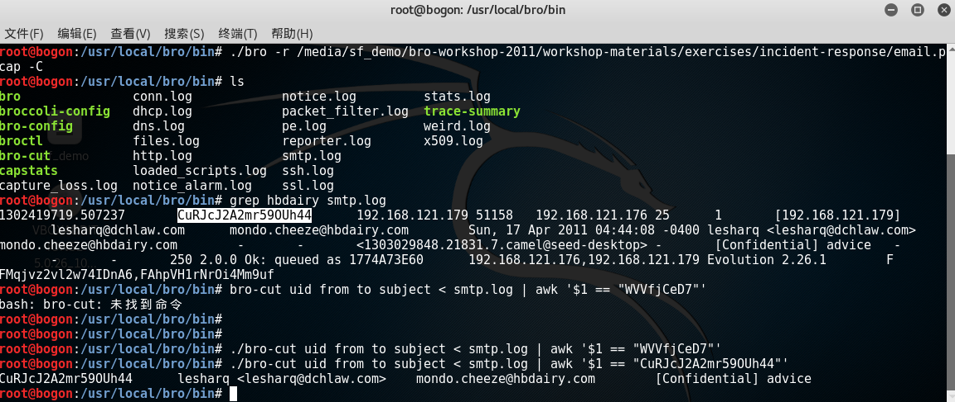
Part 3 邮件泄密
使用bro -r email.pcap运行Bro，生成新文件smtp.log。

Slide 12
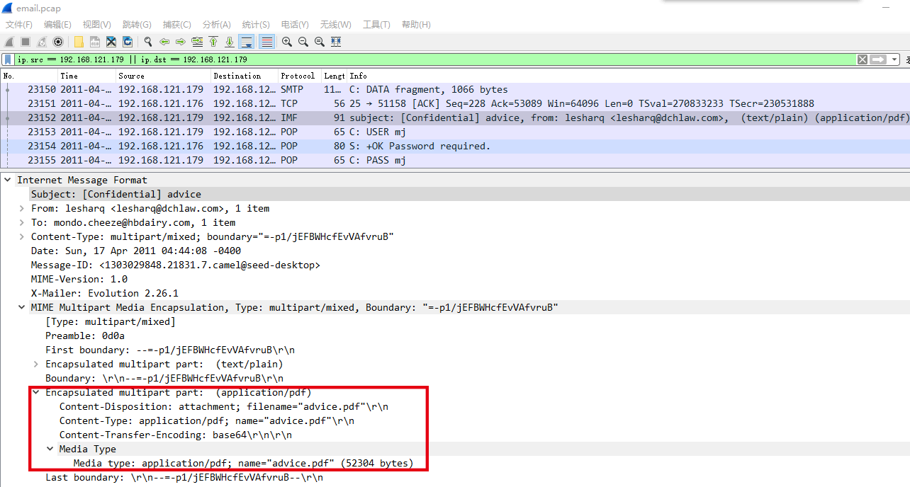
Part 3 邮件泄密
发现敏感文档
cat files.log | grep 192.168.121.179 或者 wireshark过滤

Slide 13
Part 3 邮件泄密
敏感文档的详细内容又是什么？
无论哪个文件分析器最终作用于文件，关于文件的一般信息被记录在files.log中。
但我们需要从pcap中提取并保存advice.pdf。

Slide 14
Part 3 邮件泄密
global ext_map: table[string] of string = {
["application/x-dosexec"] = "exe",
["application/pdf"] = "pdf",
["text/plain"] = "txt",
["image/jpeg"] = "jpg",
["image/png"] = "png",
["text/html"] = "html", }
&default ="";
event file_sniff(f: fa_file, meta:fa_metadata) {
if ( ! meta?$mime_type || meta$mime_type != "application/pdf" ) return;
local ext = "";
if ( meta?$mime_type ) ext = ext_map[meta$mime_type];
local fname = fmt("%s-%s.%s", f$source, f$id, ext);
Files::add_analyzer(f, Files::ANALYZER_EXTRACT, [$extract_filename=fname]); }
Bro通常不过问文档内容。
可以自己编写规则
告诉Bro怎么做。

Slide 15
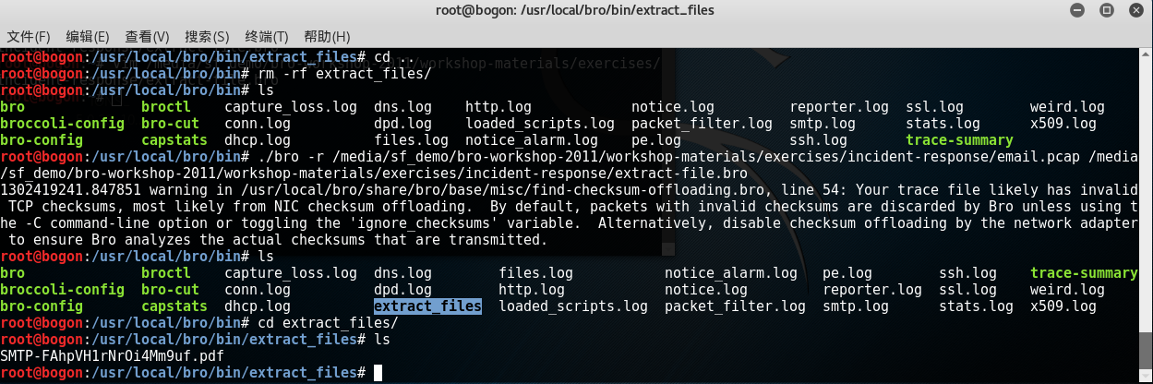
Part 3 邮件泄密
在目录extract_files中看到一个新文件：SMTP-FAhpVH1rNrOi4Mm9uf.pdf
打开PDF发现Sylvester B. LeSharq，Esq泄露了机密文件advice.pdf
Notes:
SSL加密

Slide 16
Part 4 Notube ( Network T-shooting )
HBDairy员工在公司里原本能够访问YouTube。
最近，许多员工抱怨说，他们的浏览器在尝试访问YouTube时报告“无法加载网页”。
在notube.pcap中分析网络流量，了解Synonymous如何中断了YouTube访问。
我们需要找到与YouTube相关的流量，即相应TCP连接的IP地址。
重放网络环境： bro -r notube.pcap。
要查找名称到地址映射，应该检查DNS日志：
bro-cut query answers < dns.log | awk -F$'\t' '$1 ~ /youtube/' | less

Slide 17
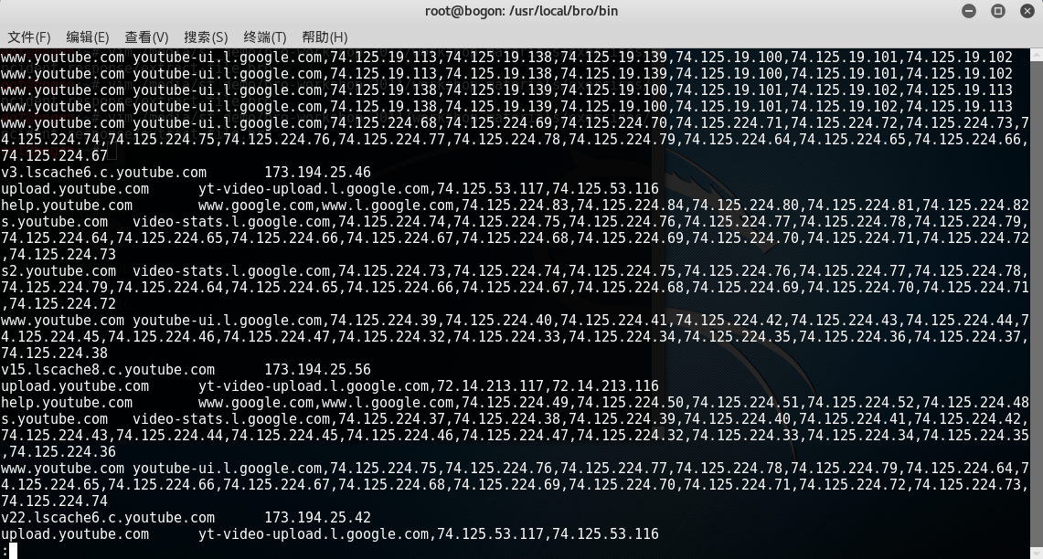

Slide 18
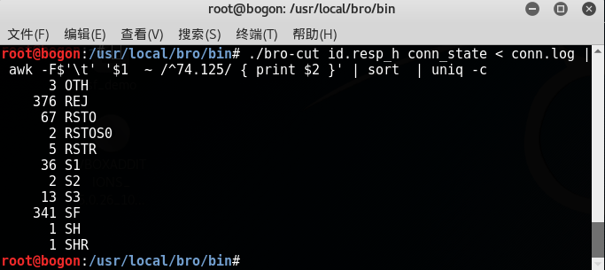
Part 4 Notube
看起来像是YouTube内容分发网络（CDN）使用块74.125.*中的地址。
涉及这些地址的连接的TCP状态如何？
376个失败的连接——初始SYN（REJ）
之后，开始接收RST数据包！
-> 复位攻击

Slide 19
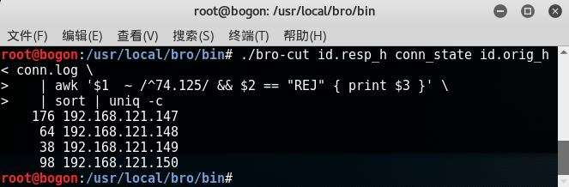
Part 4 Notube
为了确保这是一个合理的估计，我们看看是否真的有受害者。

Slide 20
基本概念 事件，协议，网络攻击与取证
Bro 概貌 与 使用姿势

Slide 21
事件 基本概念
状态(state) - 某个时间点的状态（UDP是无状态的）
事件(event) - 状态的重大变化
处理程序(handler) - 作用于事件的函数
事件驱动编程( event-driven programming ) - 程序控制流由事件确定

Slide 22
Example: Javascript
onMouseClick
Using
a mouse
Chrome
onMouseOver
onMouseDown

Slide 23
Example: NIDS
write to log file
Packets
and
streams
Bro
inject TCP RST
send email alert

Slide 24
HTTP Client State Machine
Begin
Error/Failure
Need Connection
Error
OK
Error
Error
Need Request
Error
Error
Need Auth.
401
Sent Request
200, 203
Need Body
301, 302
204, 304
OK
Redirection
No Data
Received Data
Notes:
Let’s look at what I mean by changes in protocol state.
What are some TCP protocol states?
closed
listen
half opened
established
time-wait
http://www.tcpipguide.com/free/t_TCPOperationalOverviewandtheTCPFiniteStateMachineF-2.htm
HTTP, and many other protocols, have states. Recall, UDP is stateless.
THis is the HTTP state machine. It represents most of the states a client can go through in an HTTP connection.
At “begin” is where the state machine starts. We need to establish a connection, then we need to issue a request (such as GET /index.html), then we need to send the request to the server.
Depending on the server’s response code we can move to the next state of the diagram.
So if the server responds with a 300 redirect or a 404 not found, the client needs to behave appropriately.
RECALL: each time we move from one state to another, an event occurs.

Slide 25
HTTP Client State Machine
bro_init()
Begin
Error/Failure
Need Connection
connection_state_remove()
new_connection()
Need Request
Need Auth.
http_response() http_message_done()
Sent Request
Need Body
http_response() http_message_done()
http_response() http_message_done()
http_response() http_message_done()
Redirection
No Data
Received Data
http_response()
http_entity_data()
Notes:
This concept of events within protocols is important because that is how Bro sees protocols.
This is the same state machine, but with the names of events Bro raises during an HTTP connection.
Where the power of Bro really shines, is that along each event of each connection Bro does something. We’ll see how this works later, but most important to know is that after each connection ends, Bro writes a log file about the events that occured in the connection.

Slide 26
网络攻击与入侵取证
The art of gathering evidence during or after a crime
* Reconstructing the criminal’s actions
* Providing evidence for prosecution
Forensics for computer networks is extremely difficult and depends completely on the quality of information you maintain.
Notes:
Intrusion Detection & Network Forensics - Black Hat

Slide 27
网络攻击与入侵取证
计算机取证 - 进程信息
网络取证 - 网络连接信息数据
存储介质所保留的证据在空间上是可被覆写抹除的，网络通信数据在时间上则是独立的。
比较数据取证技术的数据来源，网络通信数据更有应用价值。
基于网络的取证，是通过⽹络嗅探⽅式将捕获的数据持久化存储。
因而，网络入侵取证的难点就转换为存储介质数据获取问题，即网络攻击的“全面重放”。
Notes:
网络连接信息( conn::Info )：https://www.bro.org/sphinx/scripts/base/protocols/conn/main.bro.html

Slide 28
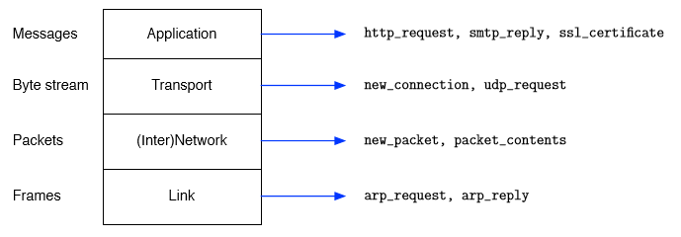
为什么使用Bro进行入侵取证？
作为一个被动的，开源的网络流量分析器、安全监视器，
Bro检查所有流量，以查看可疑活动的迹象。
凭借可完全自定义和可扩展的特性，Bro也支持在安全领域之外的流量分析任务，
包括性能测量和帮助故障排除。（特征详见textbook ）
* 误用检测，异常检测，行为分析
Bro事件和数据模型
* 深度：纵贯整个网络栈
* 细粒度：详细的协议级信息
* 丰富的类型：First-class citizen
* 易用的组织：可嵌套的数据
Notes:
关于异常检测： 检测SSH暴力破解、SQL注入攻击和恶意网络扫描 依赖于 偏离阈值。 （SumStats framework有所贡献） - 这种检测方式更适用于基于主机的入侵检测
关于误用检测：误用检测是指通过攻击行为的特征库,采用特征匹配的方法确定攻击事件。误报率低，检测快,但无法检测层出不穷的新攻击。（此处应配合蜜罐和情报）

Slide 29
Bro Overview - 加州大学伯克利分校研究项目 1995
1. 强大的网络监视器 -“Packets in, logs out”
2. 核心是一台事件驱动的状态机
3. 自定义的Bro脚本
* 网络连接被视为对象
* Wireshark + 一门图灵完备的编程语言
Notes:
图灵完全性通常指“具有无限存储能力的通用物理机器或编程语言”。
对象->数据模型

Slide 30
Bro是如何工作的？
Intrusion
Detection
Vulner.
Mgmt
File
Analysis
Write out a log
Issue a notice ...
Read in a file
Do a thing
Traffic
Measure-
ment
Traffic
Control
Compliance
Monitering
Policy Script
Interpreter
Frameworks
Event handlers
Apps
User
interface
Events
Brogram
Language
Standard
Library
Reassemble connections
Parse protocols
Dispatch events
Event Engine
Packet Processing
Packets
Platform
Capture packets
Network
Network
Tap
Notes:
Event handler：事件处理程序本质上是在Bro中定义的函数，事件通过调用事件处理程序来实现函数的功能。 Bro IDS可以定义自己的事件处理程序。

Slide 31


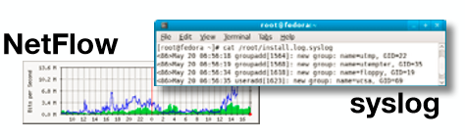

数据包抓取
流量审查
攻击检测
日志记录
粘合和抽象

Slide 32
Bro框架 - 类似Python模块、第三方库
File Analysis 从网络连接中提取日志文件
GeoLocation 根据IP地址提供对应的地域信息
Input Framework 读取外部数据(tables, events)
Intelligence Framework 打包一个原子智能块，包含语义信息
Logging Framework 定制和拓展日志记录
NetControl Framework 网络控制，比如断开网络连接、网络重定向
Notice Framework 通知，生成警报
Signature Framework 签名数据库MHR的接口
Summary Statistics 统计分析
Broker-Enabled Communication Framework IDSs协同工作

Slide 33




Kittens Framework
Notes:
Let’s pretend Bro has framework called the Kittens Framework and Bro is sniffing a connection between two computer.
The system on the left speaks English and Spanish, the system on right only speak english, and Bro down at the bottom speak English, Spanish, and French.

Slide 34
Kittens Framework
Hola
Notes:
The computer on the left send the message “Hola” to the computer on the right.
A copy is sent to our Bro sensor.

Slide 35
Kittens Framework
Hola
Hello
Notes:
The computer on the right sends back hello.

Slide 36
Kittens Framework
Hola
Hello
Do you speak Spanish?
Notes:
The computer on the left asks if the system on the right knows how to speak spanish

Slide 37
Kittens Framework
Hola
Hello
Do you speak Spanish?
Speak what?
Notes:
the computer on the right doesn’t know spanish and so it replies in english, “speak what?”

Slide 38
Kittens Framework
Hola
Hello
Do you speak Spanish?
Speak what?
Never mind.
How is your cat?
Notes:
The computer on the left realizes the computer on the right doesn’t know spanish, so it gives up and keeps on in english, asking about the right computer’s cat.

Slide 39
Kittens Framework
Hola
Hello
Do you speak Spanish?
Speak what?
Never mind.
How is your cat?
Purrrfect
Notes:
The computer on the right responds and closes the connection.
A sidenote: this is called protocol negotiation. It happens when a sinlge protocol supports different versions of things (like TLS).
Bro received the entire conversation and because Bro can parse the ENglish langauge knows exactly what the two systems talked about. It can raise events to its policy scripts and….

Slide 40

Kittens Framework
Hola
Hello
Do you speak Spanish?
Speak what?
Never mind.
How is your cat?
Purrrfect
Notes:
it can think or write log files about kittens.

Slide 41

当你第一次打开Bro日志的时候…

Slide 42

Bro Logs?

Slide 43
Bro日志可以用来做什么?
过程（流量分析）
总结（时间序列数据，直方图/ top-k，分位数）
相关（机器学习，统计测试）
累计（将旧数据提升到更高层次的抽象）
如何做到? ( Bro-Plugins )
SIEM：Splunk，ArcSight，NarusInsight，...
ELSA（Martin Holste）
VAST
原生处理工具（bro-cut，awk，sort，uniq，...）
MapReduce / Hadoop
Sweet Security : Raspberry Pi + Logstash + ElasticSearch + Kibana
Notes:
统计分析框架： https://www.bro.org/current/exercises/sumstats/
《VAST: Interactive Network Forensics》 ：https://www.bro.org/brocon2015/slides/vallentin_vast.pdf
Sweet Security ( Open source )：https://github.com/TravisFSmith/SweetSecurity

Slide 44
任务：监控100G网络
Bro cluster , BroControl
Bro’s reaction framework
网络监控系统包括几个组件：
流量分配 - 能够将100G流量聚合，过滤并分发到多个系统的设备。
主机分布 - 进一步将主机级别的流量划分为更小的片段的机制。
网络入侵检测系统（IDS） - 在主机上执行分配的分析。
操作系统（OS） - 用于运行IDS节点的物理硬件和操作系统。

Slide 45
具体使用 - 入侵检测
Logging Framework
detect-bruteforcing.bro
fa_file : A file that Bro is analyzing.
This is Bro’s type for describing the basic internal metadata collected about a “file”, which is essentially just a byte stream that is e.g. pulled from a network connection or possibly some other input source.

Slide 46
具体使用 - 入侵检测
Notice Framework - Notice is neutral.
1. notice_ssh_guesser.bro
2. detect_outdated_software.bro
严格来说，Bro不是一个专注于报警的入侵检测系统，Snort则是。
Bro生成一系列NSM数据，包括连接数据，事务数据，提取的内容数据，统计数据。
如果有需要，Bro也能生成警报。
NSM: Network Security Monitor

Slide 47
Intelligence Framework - Assisting the policy
Bro包括一个情报框架，便于将各种情报源 ( Intelligence Feeds ) 集成到Bro中。
每个源都是恶意攻击、入侵行为的单一特征。
情报来源： emergingthreats.net , critical stack intel.
Example: master-public.bro.dat intel-1.bro intel.log

Slide 48
Intelligence Data and Bro
seen.indicator: 触发匹配的指示符
（比如IP）
seen.indicator_type: 指示符的类型
（比如ADDR, DOMAIN）
seen.where: 被触发事件在Bro中所处的位置
（比如DNS::REQUEST）
Internal
Representation
meta data:
source
desc
...
Seen
meta data:
Item
indicator
indicator_type
where
conn
...
source
desc
...
Notes:
Intelligence Data and Bro : http://blog.bro.org/2014/01/intelligence-data-and-bro_4980.html

Slide 49
Intelligence Data and Bro
Item
match
Internal
Representation
build
Seen
+
Item : .dat文件中的一条记录，一份情报
IR : 读取.dat文件获得的情报
Seen : 客户端视角
Log Entry : 体现在intel.log里的匹配记录
Log Entry

Slide 50
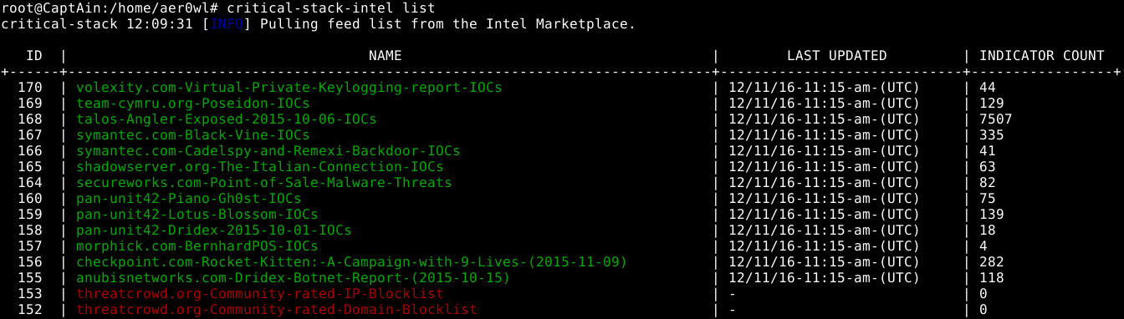
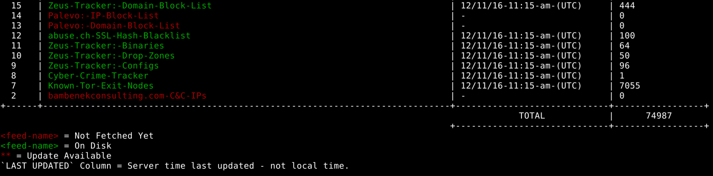
Critical Stack Intel. 默认情况下，客户端每小时轮询一次，更新本地订阅源。

Slide 51
Intelligence Data and Bro
@load frameworks/intel/seen
@load frameworks/intel/do_notice
seen: 把数据发送到intelligence framework的脚本 举例说明： ssl.bro
Notice框架 - meta.do_notice和meta.if_in
meta.do_notice需要一个布尔值，该值确定匹配项是否将发送到Notice框架。
Input框架

Slide 52
From Post-Facto to Real-Time Analysis
防御措施： NetControl Framework -> Bro IDS + IPS
NetControl框架位于Bro脚本和用于实现命令的网络设备（可以是硬件或软件设备）之间。
实现哪些功能？
* 交通分流
* 阻止网络边界的攻击
* 将高流量流重定向到不同的接口
* 隔离主机
部署：
Attack Detection - 误报率
Intrusion Detection
* Broccoli
Notes:
https://www.bro.org/bro-workshop-2011/slides/network-forensics.pdf
https://www.bro.org/brocon2015/slides/amann_netcontrol.pdf

Slide 53
Bro Compared
 | Bro | Snort | Wireshark& Tshark | Tcpdump | ChopShop | Netflow
优势 | 高级的 异常检测 | 正则表达式，签名 | 流量分析 | 抓取数据包 | 协议解码 | 网络排错
关注数据 | 连接对象， 事件 | 数据包， 数据流 | 协议剖析 | 应用层以下 | APT，协议 | 网络层、传输层摘要
可编程性 | Bro DSL | 不 | 不 | 不 | Python | 不
实时或重放 | 兼备 | 兼备 | Pcap重放 | 兼备 | Pcap重放 | 兼备
应用层 | 自动化， 数据动态分发 | 自动化， OpenAppID | 手动， 解析器 | 无 | 手动 | 无
Notes:
but it’s important to note three places Bro shines.
It doesn’t do traditional signature based alerting like Snort
It has a programming language (although it’s rather difficult to work with)
Bro can parse many different types of application protocols

Slide 54
总结
Bro是
解析协议的事件引擎
脚本语言解释器
公开的客观的NIDS
Notes:
More scripts : http://supbrosup.blogspot.com/2013_09_01_archive.html

Slide 55
缺陷：
时效
隐私

Slide 56
防火墙 vs. Bro
Bro可以使用NetControl框架与网络设备（例如交换机或软硬件防火墙）连接。
函数：
drop_address
drop_connection
drop_address_catch_release
shunt_flow
redirect_flow
quarantine_host
whitelist_address
whitelist_subnet
Type
Target
操作对象：
Drop
Modify
Redirect
Whitelist
Forward
Monitor
Entity
Timeout
Priority
Address
Mac
Conn.
Flow
Location

Slide 57
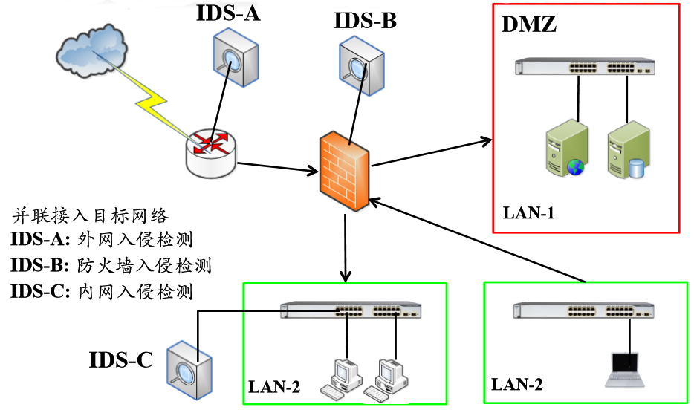
Firewall vs. IDS vs. IPS
防火墙 - 分析数据包Header。
根据协议类型，源地址，目标地址，端口执行策略。
不匹配策略的数据包将被拒绝。
入侵检测系统- 分析整个数据包（包括Header和Payload），查找已知事件。
当检测到已知事件时，生成详细说明事件的日志消息。
入侵防御系统 - 分析整个数据包（包括Header和Payload），查找已知事件。
当检测到已知事件时，该分组被拒绝、或篡改、或重定向、或不做处理。

Slide 58
⼊侵检测 vs. Bro
异常检测
实时IDS通常使用基于规则的误用检测，结合统计上的异常检测。
目前的商业IDS大多采用混合的入侵检测方法（包括Bro）：
* 误用检测（基于签名或简单的模式）
* 专家经验 / 自定义逻辑（基于网络的普通攻击推理）
* 统计上的异常检测（超出范围的值）
基于签名的入侵检测
在这个情景下，
签名被定义为 依赖于在漏洞中存在的特殊标记的检测方法。
这些签名用于检测已知的攻击。
特殊标记包括ego strings，固定偏移，调试信息 …
或者与漏洞利用弱相关的其他唯一标记。
Example :
利用JSON-RPC的签名，发现使用比特币的主机
Notes:
https://github.com/jsiwek/bro_bitcoin

Slide 59
蜜罐和蜜⽹技术 vs. Bro
蜜罐的安全底线：向在同一网络上但防御机制较完善的远程系统日志服务器发送日志备份
Bro日志也面临被删除的风险？
为了后续的网络取证，应采取备份的方法。
Bro、蜜罐分别获得的日志和抓包器获得pcap文件有何不同？
蜜罐做了一一对应的语义解释，Bro的语义解释功能更宏观一些。
如果安全策略中事件涉及的特定事件发生，Bro就找到一个待约项目。
函数、事件处理程序就是预先定义的产生式。完成一次产生式规约，Bro就能报告一次恶意行为。
Example: SSH暴力破解。 Bro通过统计固定时间内认证失败的次数，发现暴力破解。

Slide 60
参考资料
[1] Bro官方文档 http://www.bro.org
[2] Brolog http://supbrosup.blogspot.com
[3] Bro Blog http://blog.bro.org

